Slide 1
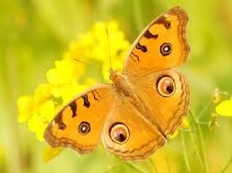
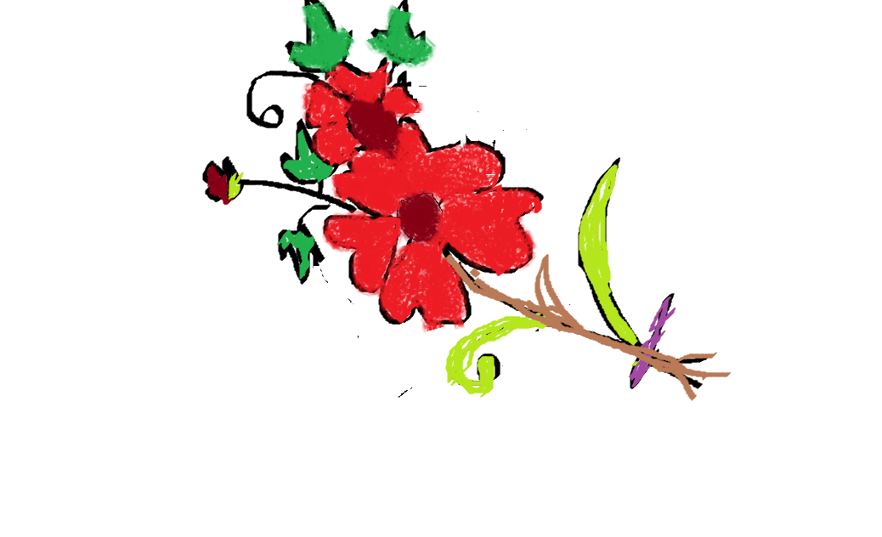
সকলকে শুভেচ্ছা

Slide 2
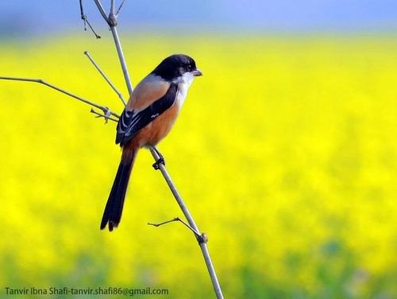
পরিচিতি ; জসিম উদ্দিন
সহকারী শিক্ষক
চরজাঙ্গালিয়া কে হাট সরকারী প্রাথমিক বিদ্যালয়
কমল নগর ; লক্ষ্মীপুর

Slide 3

শ্রেণী – প্রথম
বিষয় – প্রাথমিক গনিত
পাঠ – তুলনা
পাঠ্যাংশ-- -কম-বেশি

Slide 4
শিখন ফল ;
১। কম -বেশি চিনতে পারবে ।
২ ।ছোট-বড় তুলনা করতে পারবে।
৩। ছোট- বড় নির্ণয় করতে পারবে
৪। কমবেশি- নির্নয় করতে পারবে ।

Slide 5
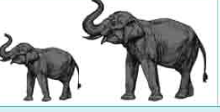
পাঠের অনুকুল পরিবেশ ;

Slide 6
পাঠের শিরোনাম ; তুলনা।

Slide 7


Slide 8
বাস্তব ;
১।ফুলের ছবি দেখিয়ে জিজ্ঞেস করব ।
২। একাকী, জোড়ায় , দলে আলোচনা করে কম- বেশি বলতে দিয়ে ।
অর্ধ্যবাস্তব

Slide 9


Slide 10


Slide 11

যেটি -বড় সেটিতে টিক চিন্থ দিই

Slide 12
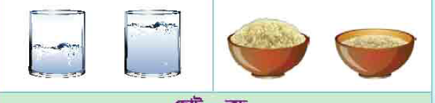
কম বেশি বলবে-
SSSSSS
SSSSSSS

Slide 13
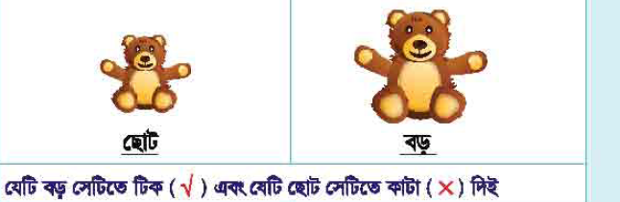

Slide 14
মুল্যায়ন;
১। কম-বেশি তুলনা করতে পারবে ।
২। ছোট- বড় বলতে পারবে।
৩। ছোট বড় ও কম বেশি চিনে টিক চিনহ দিতে পারবে।

Slide 15


কম- বেশি ও ছোট – বড় নির্ণয় কর ।
কম - বেশি
ছোট- বড়
ছোট- বড়

Slide 16

সকল কে ধন্যবাদ ;

